Slide 1
SMART KIDS
JUEGO Y APRENDO CON LAS NACIONES

Slide 2
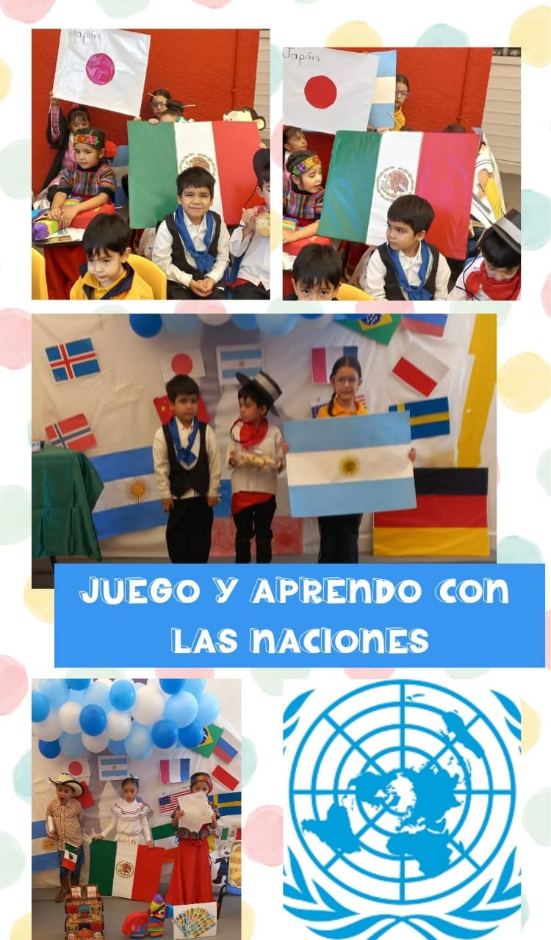

Slide 5
